Slide 1
televisi

Slide 2
Media Penyiaran
Pada media penyiaran, radio dan televisi memiliki beberapa kesamaan.
Rata-rata, orang menghabiskan 85 persen waktu media mereka dengan media penyiaran dan hanya 15 persen dengan media cetak.

Slide 3
Televisi Di Indonesia

Slide 5
Televisi Indonesia
Ada peningkatan jumlah rumah tangga yang memiliki televisi yaitu 54% di tahun 2000 menjadi 65% (2007).
91% penduduk indonesia memiliki akses terhadap televisi.
Televisi di daerah urban (96%) dan rural (88%).
Orang dewasa indonesia minimal menonton televisi 1x seminggu.

Slide 6
Televisi Indonesia
Televisi sebagai sumber informasi berita bagi orang indonesia.
Tabel.
Dari 88% penduduk indonesia yang hidup di daerah rural, mereka hanya menonton televisi pemerintah indonesia yaitu tvri, tidak memiliki akses terhadap televisi lainnya.

Slide 7
Televisi Indonesia
Perkembangan televisi lainnya seperti televisi kabel dan satelit juga meningkat di indonesia.
15% penduduk indonesia menonton televisi satelit.
3% penduduk indonesia menonton televisi kabel dan hanya 1% penduduk pedesaan menikmati tayangan televisi kabel.

Slide 8
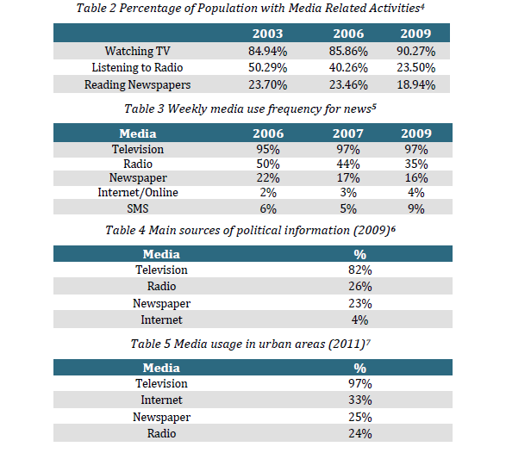

Slide 9
Rating Dan Share

Slide 10
Pengukuran Khalayak
Media penyiaran diukur dengan nilai rating. Sebuah nilai rating adalah 1 persen dari jangkaun komunikasi yang terpapar oleh program penyairan.
Jika sebuah sinetron memiliki nilai 43 rating, maka selama 15 menit segmen program, 43 persen penduduk Indonesia sedang menontonnya.

Slide 11
Pengukuran Khalayak
Pada segi lokal, sebuah program televisi memiliki 3 persen pengguna rumah menonton maka disebut memiliki 3 rating.
Rating penyiaran didasarkan pada jangkauan area media komunikasi secara geografik dan target profile.
Contohnya, jumlah rumah tangga di Bandung, dewasa nasional atau wanita 25-49 di bagian Sumatra.

Slide 12
Pengukuran Khalayak
rating hanya pengukuran jumlah rumah tangga dengan TV atau radio dan disetel pada program tertentu.
Rating bukan pengukuran jumlah orang yang menonton iklan.

Slide 13
Share
share, persentase pengguna radio atau televisi pada waktu tertentu yang menonton/mendengarkan program tertentu.
Contohnya, pada malam hari, sekitar satu setengah rumah Indonesia menyalakan televisi mereka.
Jumlah rumah tangga pengguna televisi merupakan dasar dari share.
Jika satu seperempat semua televisi disetel pada acara ”Who wants to be a millionaire” maka program tersebut disebut memiliki 25 persen share.

Slide 14
Share
Sebuah nomor share biasanya lebih besar dibandingkan rating karena tidak ada waktu ketika semua orang menonton televisi atau mendengarkan radio.
Stasiun yang memiliki rating rendah biasanya menonjolkan share karena angkanya lebih tinggi.

Slide 16
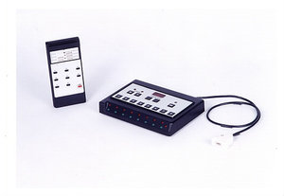
Waktu pengukuran
Khalayak televisi diukur oleh perusahaan seperti Nielsen Media Research yang memberikan rating pada jaringan televisi berdasarkan biaya siaran.
Pengukuran ini dilakukan biasanya empat kali dalam satu tahun.
Selama waktu pengukuran, stasiun penyiaran menjalankan program khusus dan promosi.

Slide 17
Waktu pengukuran
Hal ini bertujuan untuk memaksimalkan penonton dan menciptakan rating tinggi, untuk meningkatkan harga pada waktu komersial.
Nielsen menggunakan people meter, boks digunakan pada telvisi yang melacak data tontonan dan mengupload data tersebut ke pusat sebagai bahan analisis.

Slide 18
Sisi Ekonomi Televisi

Slide 19
Penjualan Dan Harga
Harga iklan penyiaran lebih mudah dinegosiasikan karena waktu bersifat fixed dan perishable.
Jumlah waktu iklan untuk siaran satu jam adalah 12 menit sedangkan untuk siaran setengah jam adalah 6 menit. Waktu iklan lebih banyak melakukan blocking time, pembelian waktu khusus untuk iklan.
media penyiaran tidak dapat menambah waktu siaran per hari. Sehingga harga iklan berdasarkan supply dan demand.

Slide 20
Penjualan Dan Harga
Waktu penyiaran bersifat perishable (lenyap) ketika waktu iklan tidak terjual maka akan punah, tidak akan datang kesempatan untuk menjualnya kembali. sama seperti maskapai penerbangan.
khalayak media siar bersifat fluktuatif dibandingkan khalayak media cetak bersifat konstan.

Slide 21
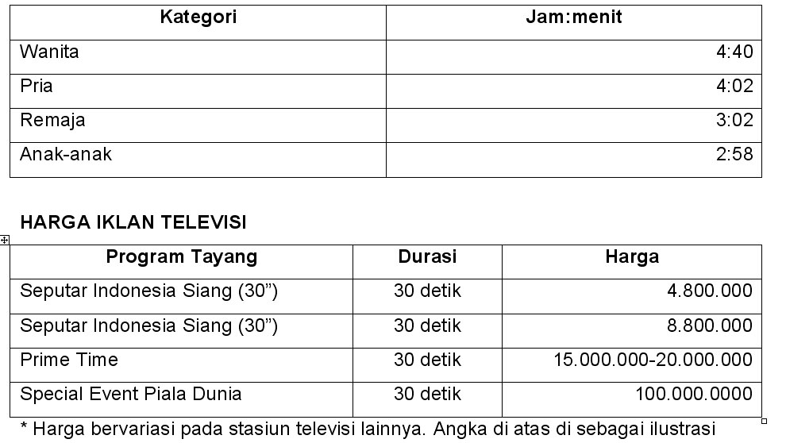
Waktu Tonton Dan
Harga Iklan Televisi

Slide 22
KELEMAHAN DAN
KEKUATAN TELEVISI
Karena televisi sangat dinamis (mampu menggabungkan suara dan gambar) dianggap sebagai medium paling prestise untuk komunikasi pemasaran.
Kelemahan utama televisi adalah biaya pembuatan iklan.
Kelemahan lainnya adalah clutter.
Saat ini commercial pod (waktu jeda iklan) berisi 10 iklan sehingga iklan saling berebut unuk mendapatkan perhatian pemirsa.
Lead times juga menjadi masalah. Butuh waktu sekitar 4-6 bulan di depan untuk pemasangan iklan televisi.

Slide 23
Kepemilikan Televisi

Slide 24
KEPEMILIKAN MEDIA
Ketidakadilan juga terlihat pada kepemilikan media.
Idealnya lembaga media dikelola seperti sekolah yang merupakan tanggung jawab bersama, bukanlah hanya mencari keuntungan semata.

Slide 25
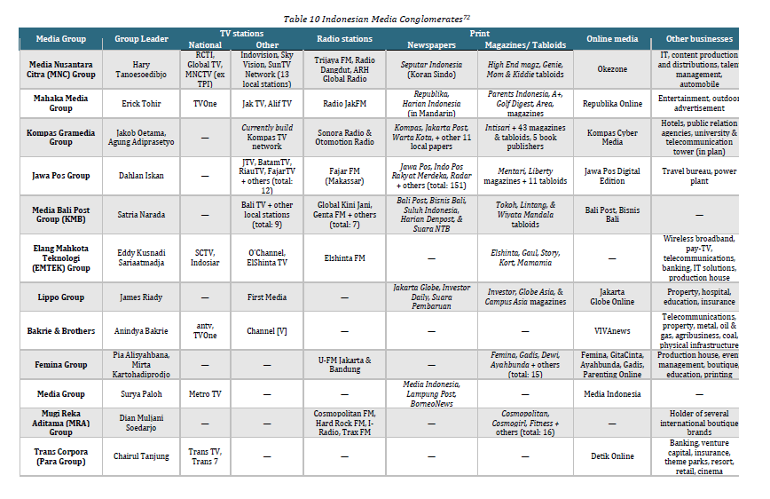

Slide 26
Kepemilikan Media
Kelompok media memiliki kendali terhadap 100% 10 dari 10
Mereka juga memiliki kendali terhadap 5 dari 6 surat kabar indonesia yang memiliki sirkulasi tertinggi.
4 dari 4 untuk online news media.
Media yang survive dari orde baru.
Pemilik media yang memiliki kepentingan politik.
Surya Paloh, Abu Rizal Bakrie, keluarga Riyadi yang menunjuk Theo Sambuaga (Golkar) untuk Lippo Group, Chairul Tanjung, Harry Tanoesoedibjo. Hanyalah Tempo Inti Media (Tempo Grup) yang masih independen sampai hari ini.

Slide 27
Televisi Dan Politik
Tayangan berita televisi masih didominasi oleh opini kelompok tertentu.
Konsentrasi politik ini menghasilkan kendali politik yang tidak seimbang sehingga menghasilkan penurunan akses publik untuk informasi penting dan kepemilikan media

Slide 28
Konsentrasi kepemilikan media televisi dihasilkan oleh praktek merger.
Merger ini merupakan konsekuensi dari liberalisasi media namun tidak sesuai apabila dikaitkan dengan demokratisasi media.
Ada pemilik media kecil namun tentunya tidak akan sanggup bersaing dengan pemilik media besar.
Oligopoli media ini akan terus berlanjut sehingga akan menghasilkan pandangan politik yang subyektif.

Slide 29
Kepemilikan Lokal Atau Regional
Selama lima tahun terakhir, televisi lokal dapat menggaet share dari televisi nasional. Namun tentunya masih sangat kecil dibandingkan dengan televisi nasional.
2.1% (2005). 3.2% (2007) 2.5% (2010).
Tercatat ada 10 grup televisi lokal. Mulai dari tv nusantara (22 stasiun),
Jawa pos, mnc tv dengan sun tv network,

Slide 31
Produksi Dan Isi Televisi
Mayoritas televisi komersial nasional diisi oleh hiburan sekitar 60-80% dalam bentuk opera sabun, reality shows, film, infotainment.
Tema hiburan biasanya sekitar gaya hidup, sex, dan kekerasan.

Slide 32
Tayangan Lainnya
Ada alternatif lain seperti talkshow.
Republik BBM (Benar Benar Mabok) yang memiliki rating yang bagus namun ditekan pemerintah untuk berhenti karena tayangannya dianggap memparodikan kondisi politik saat itu di tahun 2008.

Slide 33
Kualitas Pemberitaan Televisi
Beberpa televisi nasional memposisikan diri sebagai televisi berita namun berita yang disajikan memiliki kualitas yang kurang dan cenderung sensasional.
Misalnya selebritis yang memberikan bantuan ketika tsunami aceh di tahun 2004.
Penderita bencana hanyalah dianggap sebagai figuran yang sedang menerima sumbangan.

Slide 34
Terima Kasih

